Slide 1
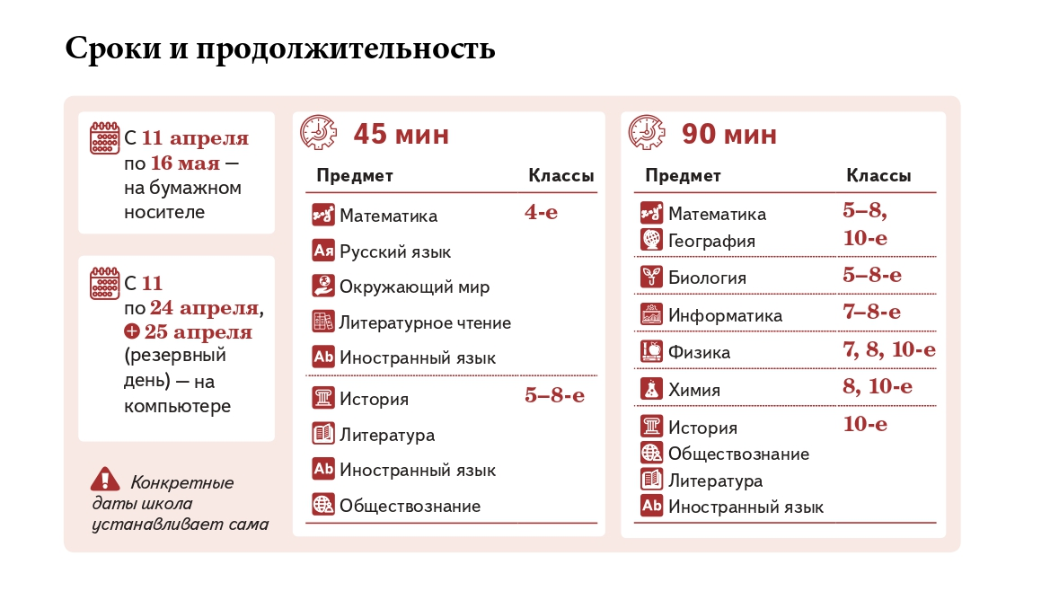
ВПР - 26

Slide 2
